Slide 1
Redes Sociais
Definir redes sociais.
Identificar os elementos que compõem as redes sociais.
Correlacionar marketing e redes sociais.

Slide 2
INTRODUÇÃO
Na aula de hoje veremos:
Algumas definições de redes sociais,
Entender qual é a diferença entre os conceitos de rede social e mídia social,
Conhecer dados e estatísticas sobre o comportamento dos usuários em relação às redes sociais,
Conhecer as características principais de algumas redes,
Compreender o que é Social Media Marketing (SMM).

Slide 3
DEFINIÇÃO
Rede Social é uma estrutura social composta por pessoas e empresas que se conectam por interesse:
Amizade,
Crenças,
Profissionalismo, etc
A base de uma rede social é a comunicação, e a tecnologia facilitou a comunicação entre os usuários e possibilitou o desenvolvimento da tecnologia em diversas plataformas.

Slide 4
DEFINIÇÃO
Para Recuero (2009), a rede social é um conjunto de dois elementos:
Atores: Pessoas, nós de rede, instituições ou grupos.
Conexões: interações ou lações sociais.
Existem quatro valores que baseiam a atuação dos atores nas redes sociais:
Popularidade: ligado a audiência nas redes sociais, medida pelo número de visualizações ou visitas em um perfil.
Visibilidade: a presença dos atores nas redes sociais para compartilhar algum conteúdo.
Reputação: a impressão que outras pessoas têm sobre certo individuo.
Autoridade: a influencia que certa pessoa tem sobre uma ou um grupo de pessoas.

Slide 5
DEFINIÇÃO
Você sabia que existe diferença entre rede social e mídia social?
As Redes Sociais conectam pessoas que tenham algum interesse em comum. Á as Mídias Sociais associam conteúdos gerados e compartilhados pelos usuários na rede social.
As Redes Sociais e as Mídias Sociais são tecnologias que facilitam e favorecem a interação das pessoas.

Slide 6
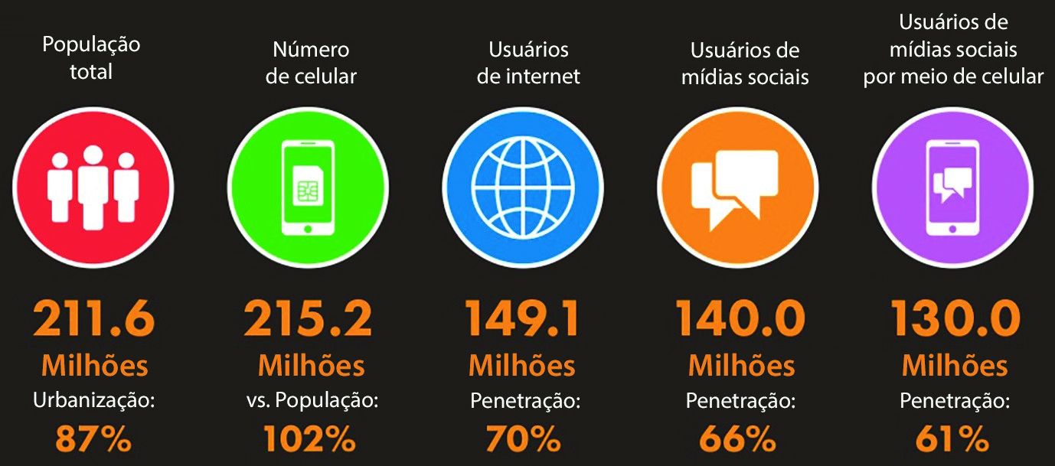
DEFINIÇÃO
Veja dados registrados por Kemp (2019), e como a tecnologia em dispositivos mobile nas mídias sociais tem aumentado no Brasil.
211,6 milhões de pessoas.
149,1 milhões tem acesso a internet.
140 milhões usam mídias sociais.
130 milhões acessam as mídias sociais de um celular.
Figura 1.
Usuários de internet e de mídias sociais no Brasil em janeiro de 2019.
Fonte:
Adaptada de Kemp (2019).

Slide 7
ELEMENTOS QUE COMPÕES AS REDES SOCIAIS
As redes sociais podem operar em diferentes níveis:
Redes de relacionamento,
Redes de entretenimento,
Redes profissionais,
Redes de nicho.
O que cada uma delas podem oferecer?

Slide 8
ELEMENTOS QUE COMPÕES AS REDES SOCIAIS
As redes de relacionamento (Facebook, Instagram e X) conectam pessoas diferentes e podem compartilhar conteúdos.
As redes de entretenimento servem para consumir conteúdo. Usamos o Youtube para ver jogos e tutoriais, e usamos o Pinterest para ver ideias de decoração e moda.
As redes profissionais são as redes que ligam empresas e pessoas para o mercado de trabalho. Usamos o LinkedIn para cadastrar em uma vaga, comentar em postagens ou compartilhar nossas habilidades.
As redes de nicho são usadas para mercado segmentado. Muitos usuários usam Skoob, uma rede social para leitores.

Slide 9
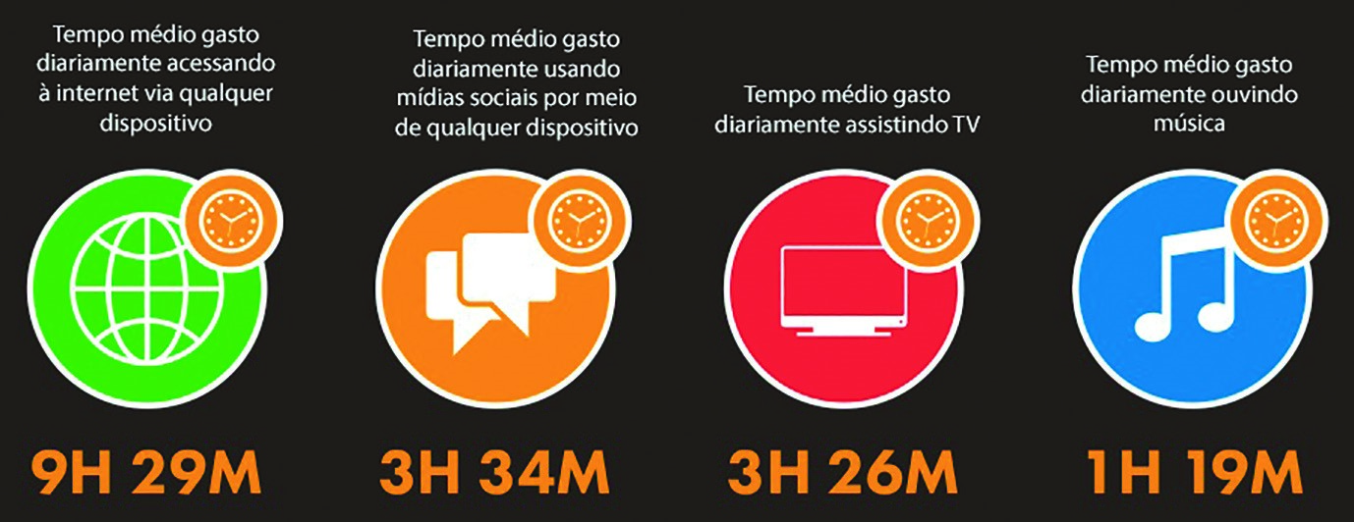
MARKETING E REDES SOCIAIS
A média de horas diárias que os brasileiros passam usando a internet é de 9 horas por dia, onde 3 horas e meia das 9 horas são dedicadas as redes sociais.
Figura 2.
Tempo médio diário que o brasileiro passa na internet e em redes sociais (janeiro de 2019)
Adaptada de Kemp (2019).
Fonte:

Slide 10
MARKETING E REDES SOCIAIS
Existem diversas tecnologias e plataformas que são usadas em estratégia de marketing. Diversos usuários no mundo usam estratégias digitais para combinar sites, blogs e redes sociais.
O objetivo do marketing é traçar estratégias que determinarão um conjunto de ações e utilizar plataformas digitais tradicionais.

Slide 11
MARKETING E REDES SOCIAIS
As mídias sociais possuem diferenças entre as mídias digitais tradicionais, veja o quadro abaixo.
Fator | Mídias de massa | Mídias sociais
alcance | Possuem escala e capacidade para alcançar uma plateia global, baseada em uma estrutura centralizada. | Como as mídias de massa, possuem escala e capacidade para alcançar uma plateia global, mas de forma descentralizada, menos hierárquica e diversa, devido à multiplicidade de pontos de produção e distribuição de conteúdo.
Acessibilidade | Sua produção e sua divulgação dependem de recursos onerosos, sendo reservadas a grandes empresas e governos. | Devido ao seu baixo valor de produção de conteúdo, aglutinam uma quantidade de geradores limitados a fatores de interesse pessoais, tecnológicos e intelectuais.
Usabilidade | Requerem conhecimentos e habilidades especializadas, com elevados custos de capacitação | Exigem habilidades cotidianas de acesso a conteúdo digital, com pouca necessidade de treinamento para interação.
Imediatismo | A lacuna temporal entre conceituação, produção e distribuição é longa. A apropriação de características das mídias sociais aponta para uma tendência de redução de tempo. | Virtualmente instantâneas.
Permanência | Uma vez distribuído o conteúdo, ele é de impossível edição/alteração. | O conteúdo pode ser editado instantaneamente e sem necessidade de aprovação do seu detentor.

Slide 12
MARKETING E REDES SOCIAIS
Para estratégias focadas em mídias sociais, é importante que as técnicas tenham significado e dimensão baseada na palavra “social”, já que envolvem pessoas e é possível criar algum engajamento.
Os usuários se dividem em:
Usuários que assistem: apensas consomem conteúdo (ler ou assistir);
Usuários que compartilham: atualizam perfis em redes sociais com fotos, vídeos e artigos;
Usuários que comentam: comentam e respondem comentários em publicações.
Usuários que produzem: criam e publicam conteúdo em sites, blogs ou podcasts;
Usuários que fazem curadoria: envolvidas em comunidades on-line, como páginas de fãs ou fóruns de discussão.

Slide 13
MARKETING E REDES SOCIAIS
Os tipos diferentes de usuários devem estar dentro da estratégia de Marketing de Mídia Social.
Ao trabalhar com Marketing de Mídia Social (Social Media Marketing - SMM), você estará promovendo um site, um produto ou marca, para atrair clientes e visitantes.
Ações de Otimização de Mídia Social (Social Media Optimization - SMO) são ações SMM internas que melhora a otimização de um site, para que seu conteúdo sea facilmente divulgado pelo usuário e visitantes.
As ações SMM externas são praticadas foram de um site, nas redes sociais, onde são utilizadas técnicas para a criação e distribuição por intermédio de mídias sociais de forma viral, conhecida como Word of Mouth Marketing (WOMM).

Slide 14
FINALIZANDO
Não se esqueça:
Leia a apostila – o conteúdo foi extraído de lá;
Leia os artigos e as referências – auxiliarão no conhecimento;
Qualquer dúvida, pergunte ao professor;

